Slide 1
Virtualization and CentOS Installation
030523126 – Linux Operating System and Administration
Assoc. Prof. Dr. Choopan Rattanapoka

Slide 2
Software ที่ใช้ในการเรียน
Oracle VM VirtualBox
CentOS (ปัจจุบัน 8.1)

Slide 3
Introduction
การติดตั้ง CentOS ไม่ยุ่งยาก และค่าเริ่มต้นต่างๆที่ CentOS กำหนดให้ตอนติดตั้งก็สามารถใช้งานได้เป็นอย่างดี
ในบทเรียนเนื่องด้วยไม่มีคอมพิวเตอร์ว่างให้ลงจริงๆ จะนำเสนอเป็นการลง CentOS ผ่าน Virtual machine (VirtualBox)
Virtual machine เป็นเครื่องเสมือนที่จำลองการทำงานของเครื่องคอมพิวเตอร์จริงๆ
มีการกำหนดคุณสมบัติของเครื่องที่ต้องการจำลอง
สามารถติดตั้งระบบปฎิบัติที่ไม่เหมือนกับเครื่องแม่ลงไปได้

Slide 4
Virtualization
เทคโนโลยีเสมือน (Virtualization) ในปัจจุบันได้เราความนิยมอย่างมาก ทั้งๆที่เทคโนโลยีนี้ได้ถูกนำเสนอมาเมื่อนานมาแล้วแต่ไม่ประสบความสำเร็จ
เนื่องจากปัจจุบันอุปกรณ์ต่างๆ ทางคอมพิวเตอร์มีการพัฒนาอย่างรวดเร็ว
CPU มีความเร็วสูง จนกระทั่งผู้ใช้ไม่ได้ใช้งานอย่างเต็มประสิทธิภาพ
Harddisk มีความจุสูงมากขึ้นกว่าในอดีตเยอะมาก
Network Interface ความเร็วของระบบเครือข่ายมีการพัฒนาอย่างรวดเร็ว
Virtual machine คือการทำเครื่องคอมพิวเตอร์เสมือนขึ้นในเครื่องคอมพิวเตอร์จริง ซึ่งทำผู้ใช้สามารถลงระบบปฎิบัติการในนั้นและใช้งานได้เหมือนเครื่องคอมพิวเตอร์ทั่วไป

Slide 5
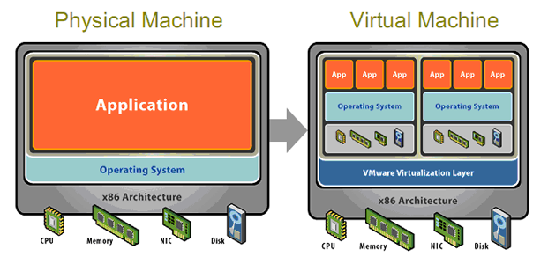
Virtual Machine: Type 1

Slide 6
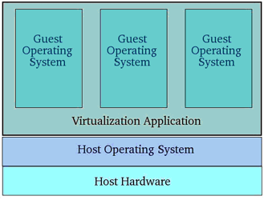
Virtual Machine: Type 2
Host OS คือระบบปฎิบัติการที่ติดตั้งบนเครื่องคอมพิวเตอร์จริง
Virtualization Application คือ โปรแกรมที่จัดการทำเครื่องเสมือน
Guest OS คือระบบปฎิบัติการที่ติดตั้งบนเครื่องคอมพิวเตอร์เสมือน
ข้อดีของ Virtualization
ประหยัดค่าใช้จ่ายทางด้านอุปกรณ์
ง่ายต่อการโอนย้ายระบบ
ประหยัดพลังงานค่าไฟฟ้า ..และอื่นๆ

Slide 7
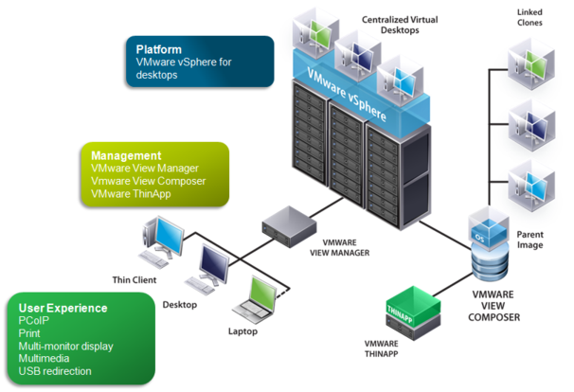
การใช้งานเทคโนโลยีเครื่องเสมือนในปัจจุบัน (1)
Vmware vSphere

Slide 8
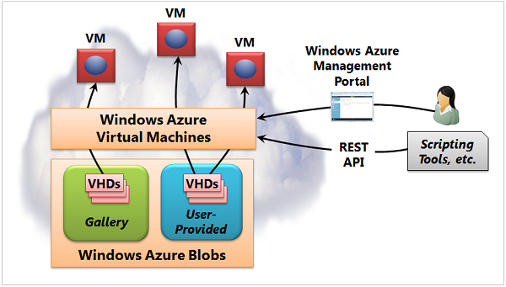
การใช้งานเทคโนโลยีเครื่องเสมือนในปัจจุบัน (2)
Windows Azure (Microsoft)

Slide 9
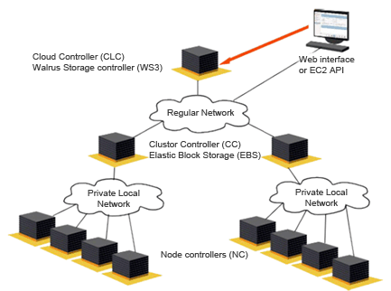
การใช้งานเทคโนโลยีเครื่องเสมือนในปัจจุบัน (3)
Amazon EC2

Slide 10
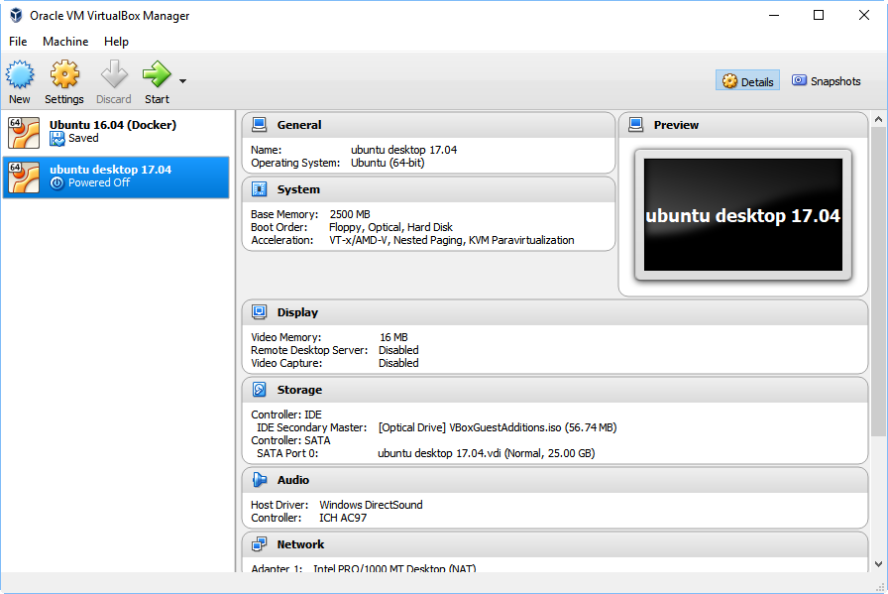
VirtualBox
ตัวจัดการ Virtual Machine ที่จะใช้คือ VirtualBox ซึ่งพัฒนาโดย Sun
แต่เนื่องจาก Sun ถูก Oracle ซื้อ จึงมีชื่อเต็มว่า Oracle VM VirtualBox
สามารถใช้งานได้ฟรี
ประสิทธิภาพในการทำงานดี

Slide 11
Networking modes
ใน VirtualBox มีโหมดการทำงานของระบบเครือข่ายมีทั้งหมด 5 โหมด
Internal networking
Network Address Translation (NAT)
NAT Network
Host-only Adapter
Bridged Adapter

Slide 12
Internal network
จะเป็นเครือข่ายที่สามารถติดต่อกันได้ระหว่าง Guest OS เท่านั้น
Guest ไม่สามารถติดต่อไปยัง Host ได้
Host ไม่สามารถติดต่อไปยัง Guest ได้
Guest ไม่สามารถใช้งานอินเทอร์เน็ตได้
Guest ไม่สามารถเข้าถึงได้จากอินเทอร์เน็ต

Slide 13
NAT
Guest ไม่สามารถติดต่อกันเองได้
Guest ไม่สามารถติดต่อไปยัง Host ได้โดยตรง
Host สามารถติดต่อไปยัง Guest ได้ (แต่ต้องตั้งค่า port forwarding)
Guest สามารถใช้งานอินเทอร์เน็ตได้
Guest สามารถเข้าถึงได้จากอินเทอร์เน็ต (แต่ต้องตั้งค่า port forwarding)

Slide 14
NAT Network
Guest สามารถติดต่อกันเองได้
Guest ไม่สามารถติดต่อไปยัง Host ได้โดยตรง
Host สามารถติดต่อไปยัง Guest ได้ (แต่ต้องตั้งค่า port forwarding)
Guest สามารถใช้งานอินเทอร์เน็ตได้
Guest สามารถเข้าถึงได้จากอินเทอร์เน็ต (แต่ต้องตั้งค่า port forwarding)

Slide 15
Host-only Adapter
Guest สามารถติดต่อกันเองได้
Guest สามารถติดต่อไปยัง Host ได้
Host สามารถติดต่อไปยัง Guest ได้
Guest ไม่สามารถใช้งานอินเทอร์เน็ตได้
Guest ไม่สามารถเข้าถึงได้จากอินเทอร์เน็ต

Slide 16
Bridged
Guest สามารถติดต่อกันเองได้
Guest สามารถติดต่อไปยัง Host ได้
Host สามารถติดต่อไปยัง Guest ได้
Guest สามารถใช้งานอินเทอร์เน็ตได้
Guest สามารถเข้าถึงได้จากอินเทอร์เน็ต

Slide 17
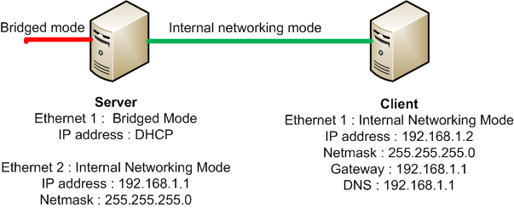
Network Diagram ในวิชานี้
NAT
NAT

Slide 18
Cent OS Hardware Requirement
ทำงานได้ในสถาปัตยกรรม
I386 (32-bits Pentium และ AMD)
X86_64 (EM_64T, AMD 64)
RAM
128 MB ถ้าทำงานใน text-mode
512 MB ถ้าทำงานใน graphic-mode (1 GB จะดีกว่า)
Harddisk
1.2 GB (จะใช้ 8 GB)

Slide 19
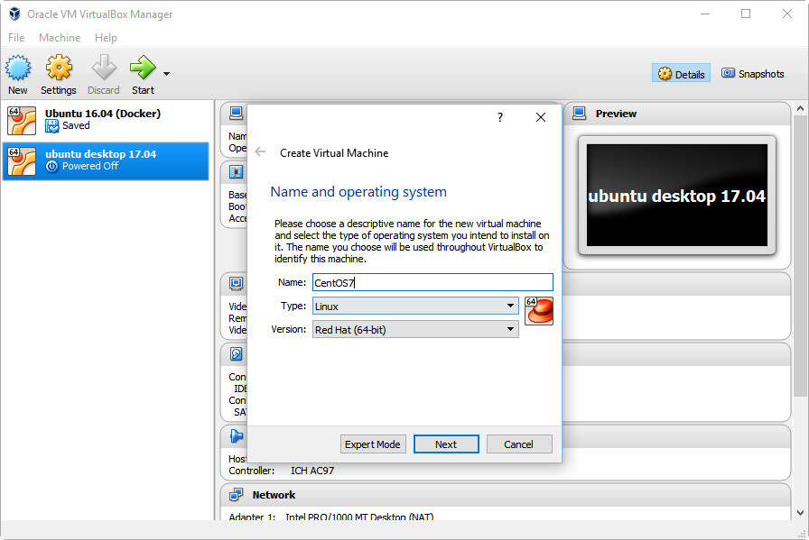
สร้าง Virtual Machine (1)

Slide 20
สร้าง Virtual Machine (2)

Slide 21
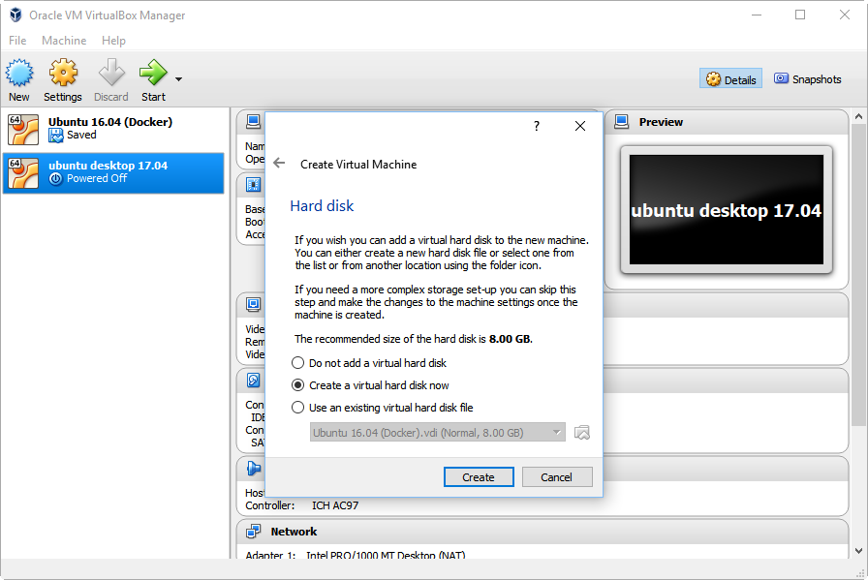
สร้าง Virtual Machine (3)

Slide 22
สร้าง Virtual Machine (4)
VirtualBox
Microsoft Virtual PC
VMWare

Slide 23
สร้าง Virtual Machine (5)

Slide 24
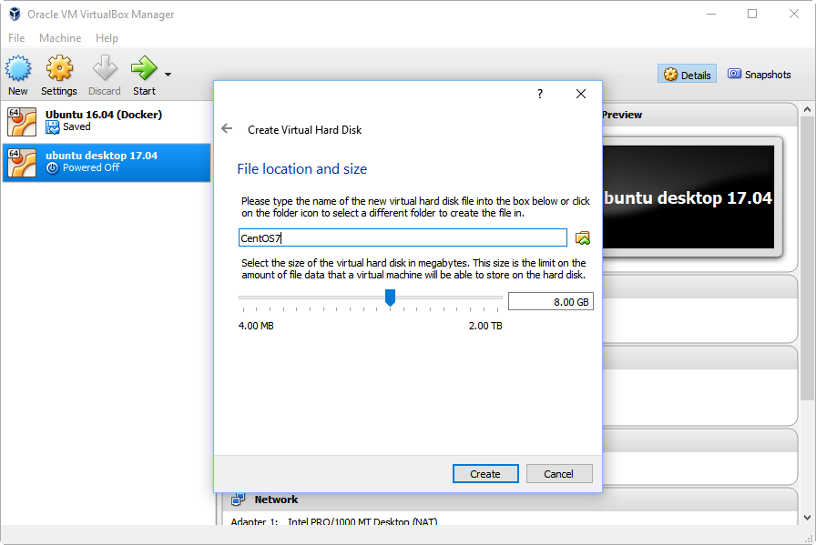
สร้าง Virtual Machine (6)

Slide 25
สร้าง Virtual Machine (7)

Slide 26
ตั้งค่ารูปแบบ Network Interface (1)

Slide 27
ตั้งค่ารูปแบบ Network Interface (2)

Slide 28
ใส่แผ่น CD ติดตั้ง CentOS (1)

Slide 29
ใส่แผ่น CD ติดตั้ง CentOS (2)

Slide 30
ใส่แผ่น CD ติดตั้ง CentOS (3)

Slide 31
เปิดเครื่อง CentOS

Slide 32
ติดตั้ง CentOS (1)
หน้าจอติดตั้งเริ่มต้นให้กด Enter ได้เลย
การออกจาก VM มาใช้งาน Host OS ให้กด CTRL ด้านขวา

Slide 33
ติดตั้ง CentOS (2)
เลือกภาษาอังกฤษดีกว่า
กด continue ได้เลย

Slide 34
ติดตั้ง CentOS (3)

Slide 35
เลือก Gnome Desktop ไปก่อน เราจะติดตั้ง server ต่างๆ เพิ่มทีหลังเอง
เลือก
Gnome Application
Compatibility Libraries
Development Tools

Slide 36
ติดตั้ง CentOS (4)
ดูเครื่องหมายตกใจ ปรับแต่งจนสามารถกด Begin Installation ได้

Slide 37
ติดตั้ง CentOS (4)
ตั้งรหัสผ่านของ ROOT

Slide 38
ติดตั้ง CentOS (5)
เรียบร้อยกด Reboot ☺

Slide 39
ระหว่างรอการติดตั้ง
ใน Linux จะแบ่งผู้ใช้ออกเป็น 2 ประเภท
ผู้ดูแลระบบ จะมีชื่อบัญชีคือ root
ผู้ใช้ทั่วไป
ผู้ดูแลระบบจะมีสิทธิในการจัดการระบบบริการต่างๆ กำหนดเนื้อที่ สร้างบัญชีผู้ใช้ได้
ผู้ใช้ทั่วไปจะไม่สามารถเปลี่ยนแปลง แฟ้มข้อมูลของระบบได้ จะสามารถทำงานได้จำกัดในเนื้อที่การทำงานของตัวเอง
พักผ่อน เข้าห้องน้ำ จิบกาแฟรอ การติดตั้งต่อไป
เมื่อติดตั้งเรียบร้อยแล้ว ให้ทำการติดตั้ง guest addition ของ VirtualBox เพื่อติดตั้ง driver ให้กับ Guest OS

Slide 40
แบบฝึกหัด
ให้สร้าง CentOS ขึ้นมาบน VM อีกตัวโดยให้ติดตั้งตามตัวแรก
ยกเว้น network interface มีเพียง 1 อัน และกำหนดเป็น internal
ระหว่างการติดตั้งให้กำหนด IP ของ eth0 คือ
Eth0 : 192.168.1.2/24
Gateway : 192.168.1.1
DNS : 192.168.1.1
เมื่อติดตั้งเสร็จแล้วให้ลอง ping เข้าไปที่เครื่อง 192.168.1.1 ดู

